Slide 1
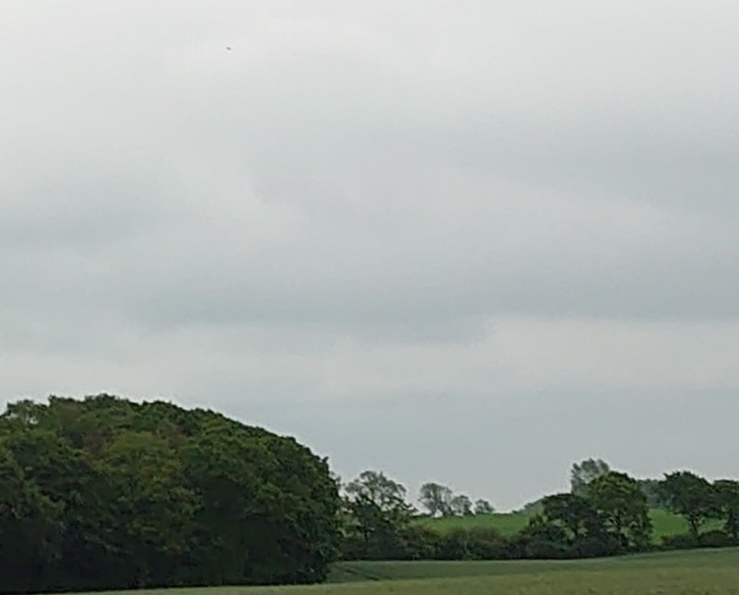
Glenten – en daglig gæst
Ammitsbøl skov – Øster Starup
Naturområde
Mølleområdet
set fra vest,
Ammitsbølvej

Slide 2
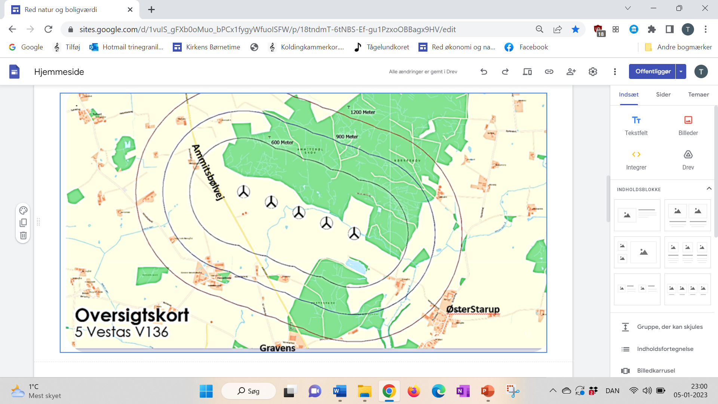
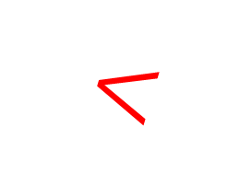

$$<$$
600 mm
$$<$$
1200 m
900 mm

Slide 3
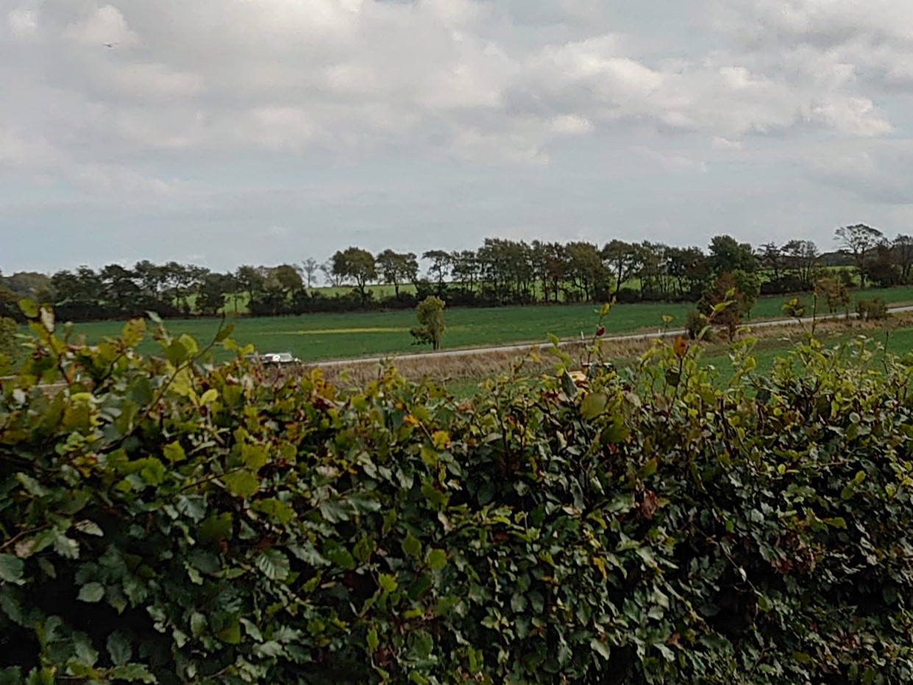
Initiativet er ikke lokalt.
Uden lokal
forankring
Det kommer udefra:
Fra EUROWIND og 2 udenbys lodsejere
Ammitsbølvej
Over 230 underskrifter er blevet indsamlet i nærområdet.
I Gl. Øster Starup er modstanden talt op til 80 %
MASSIV FOLKELIG MODSTAND

Slide 4
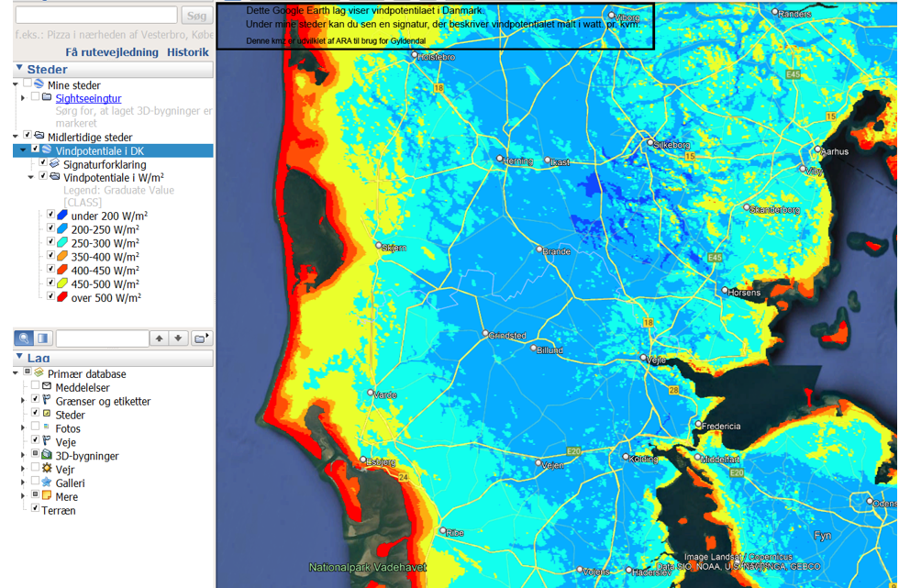
Vindmøllepotentiale i Danmark
Den næstdårligste vindzone i DK.

Slide 5
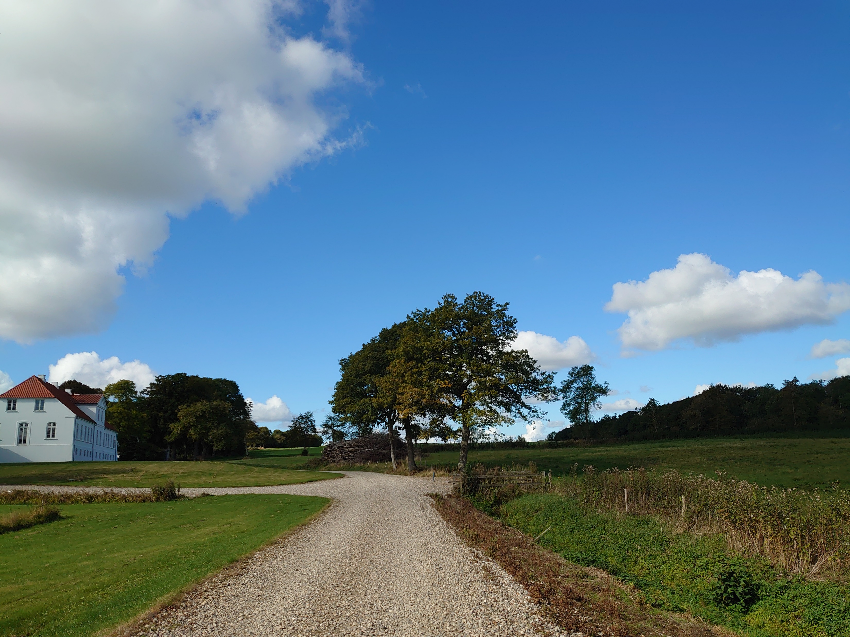
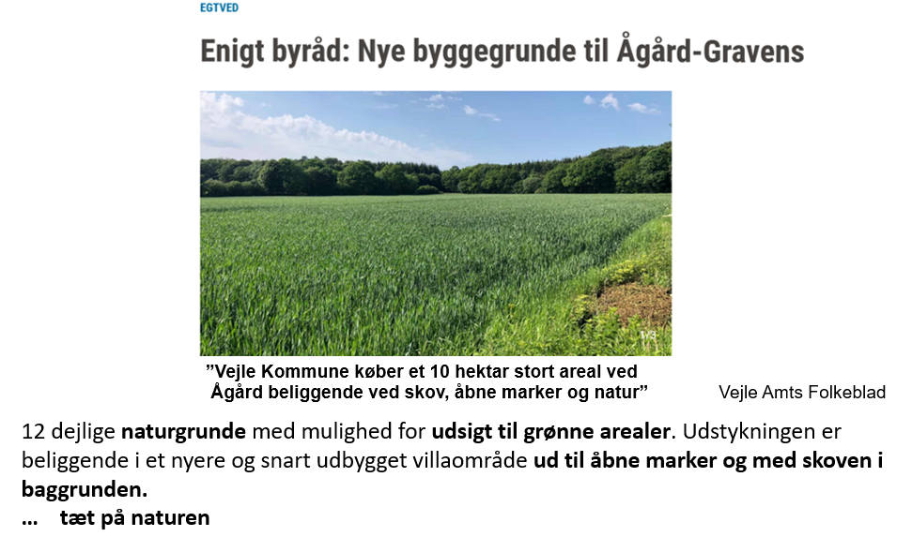
MEN NATUREN HER ER VÆRDIFULD
Naturen
KOMMUNEPLANEN AFGIVER ET MEGET TYDELIGT LØFTE TIL BEBOERNE OM
AT PASSE GODT PÅ DEN:
”Når et område er udlagt til et bestemt formål i kommuneplanen,
må man derfor som beboer eller grundejer forvente,
at udviklingen vil gå i den retning”. Kommuneplanen 2021-2033
”Kommuneplanen er ikke direkte bindende for den enkelte grundejer,
men byrådet har pligt til at virke for dens gennemførelse” Kommuneplanen 2021-2033
Den dagligt benyttede vandresti set op mod vindmølleområdet fra øst

Slide 6
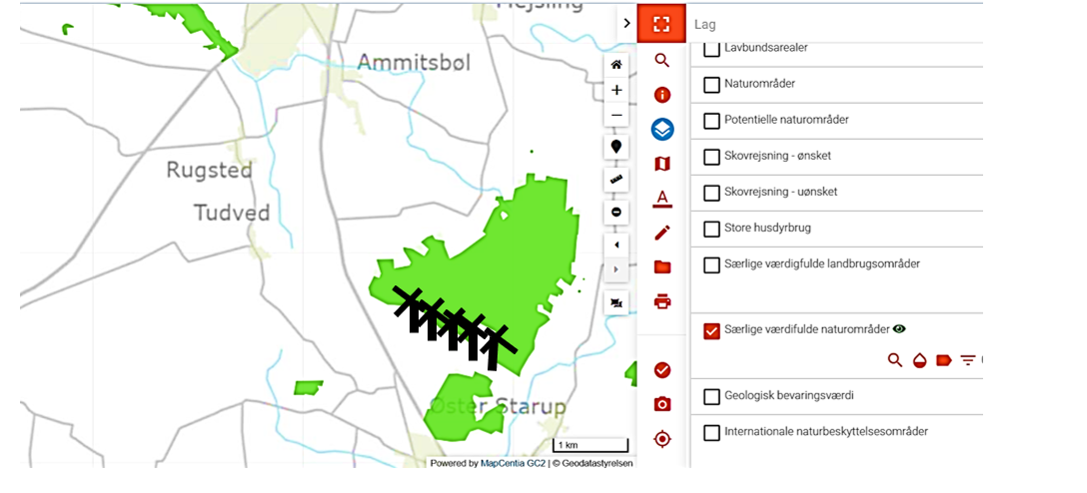
Naturen
KOMMUNEPLANEN 2021-2033 UDPEGER OMRÅDET SOM:
Særlig værdifuldt naturområde med grønt
Også Miljøstyrelsen har fokus på skovene her og har screenet dem som særligt værdifulde skove.
”Når et område er udlagt til et bestemt formål i kommuneplanen, må man derfor som beboer eller grundejer forvente, at udviklingen vil gå i den retning”.
Kommuneplan 2021-2033

Slide 7
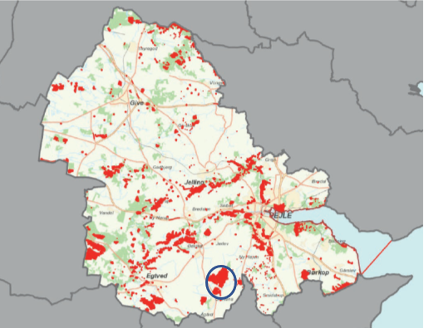
Naturen
... I Vejle Kommune er naturen ”fraktioneret og mangler plads”
Vejle Kommune Biodiversitetsplan 2020 - 2024
Ammitsbøl-Skov-området er det største, samlede naturområde i den syd- østlige del af kommunen
7% af Vejles samlede areal er beskyttet natur. Naturkvalitetsplan 2015-25 Vejle Kommune
10% er landsgennemsnittet
30 % er Eu’s 2030-mål, som Danmark har tilsluttet sig
Verdensnaturfonden 15-6-2020
Danmark indtager en sidsteplads på europæisk plan i forhold til at efterleve mål om naturområder. Verdensnaturfonden 15-6-2020
Kort over,
hvor der er mest
biodiversitet i
Vejle kommune”.
Grøn energi har derimod nået 90 % af sit 2030 mål - mest i form af solceller (2022)

Slide 8
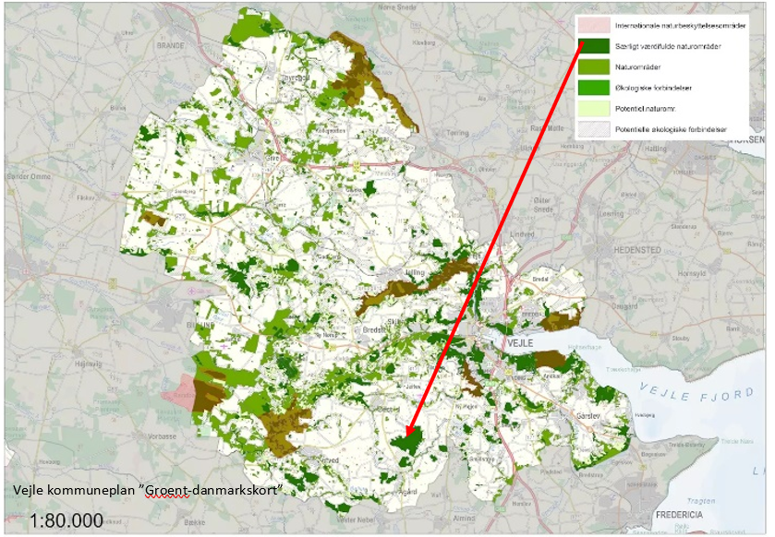
Naturen
‘GRØNT DANMARKSKORT’ ”er en masterplan over den eksisterende natur og den potentielle natur,
som den kommunale indsats fremover fokuserer på … herunder de særligt værdifulde naturområder … Økologiske forbindelseslinjer Potentielle økologiske forbindelseslinjer Potentielle naturområder ”
(: alle disse kategorier er udpegede i Ammitsbøl Skov-området ) Kommuneplan 2021-2033
Selv Green Power Denmark (BIAS: interesseorganisation for grøn EL-produktion) har i januar udtalt:
”Vi skal være bedre til at samtænke klima og biodiversitet, så det ikke konflikter
med den nødvendige udbygning med vedvarende energi” Afdelingschef for land og marked i
Green Power Denmark, Jacob Klivager Vestergaard

Slide 9
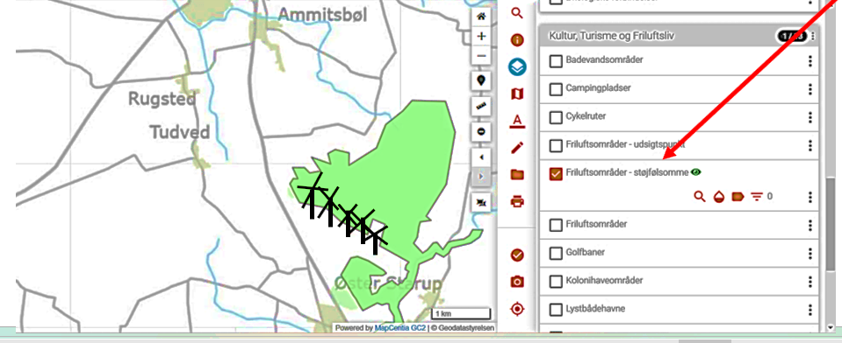
Støjfølsom natur
KOMMUNEPLANEN (2021-33) UDPEGER OMRÅDET SOM
Særlig støjfølsomt friluftsområde

Slide 10
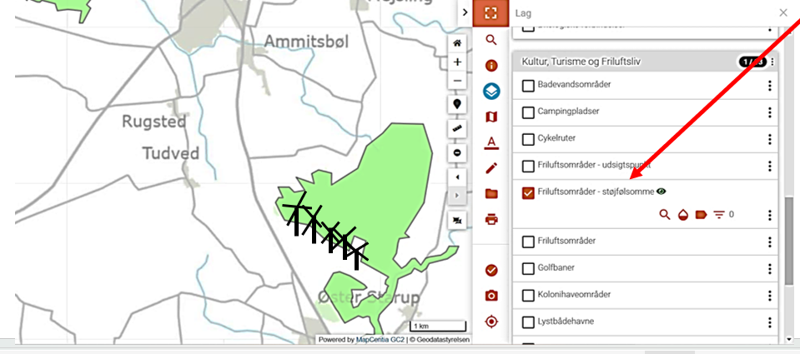
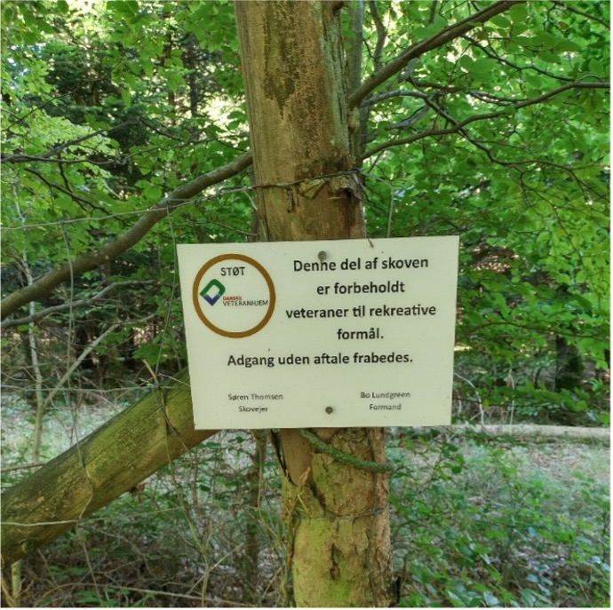
Shelterpladsen for veteraner ligger i dette støjfri område, og de er en sjældenhed i Danmark i dag
Støjfølsom natur
Vejle Kommuneplan 2021-2033
”Det kan … blive nødvendigt at gribe ind over for nye støjende anlæg for at sikre stilheden”
Miljøministeriets folder ”Styr på støjen”

Slide 11
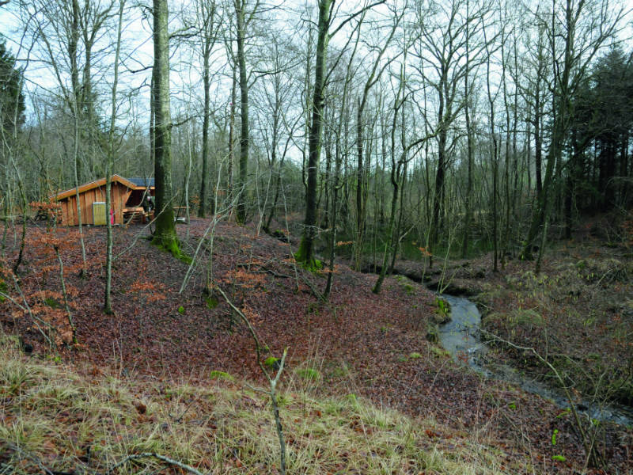
SÅDANNE STEDER ER MEGET, MEGET SVÆRE AT FINDE TIL DE DANSKE VETERANER
Det kræver en skovejer, som vil se bort fra egen fortjeneste , fx i jagtleje, for at hjælpe de stærkt invaliderede danske krigsveteraner i trekantsområdet
Støjfølsom
natur
Kravene til stedet alene har vist sig næsten umulige at opfylde: centralt beliggende, af hensyn til transport til/fra, samtidig isoleret – samtidig støjfrit - samtidig personfrit.
Bare i Vejle bor ca. 700 veteraner
5% - 10 % har behov for støtte, som kan forhindre tragedier, og for hver støttekrævende veteran er der i gennemsnit 8 pårørende, der også kan have behov for støtte. (Frederica Veteranhjem)

Slide 12
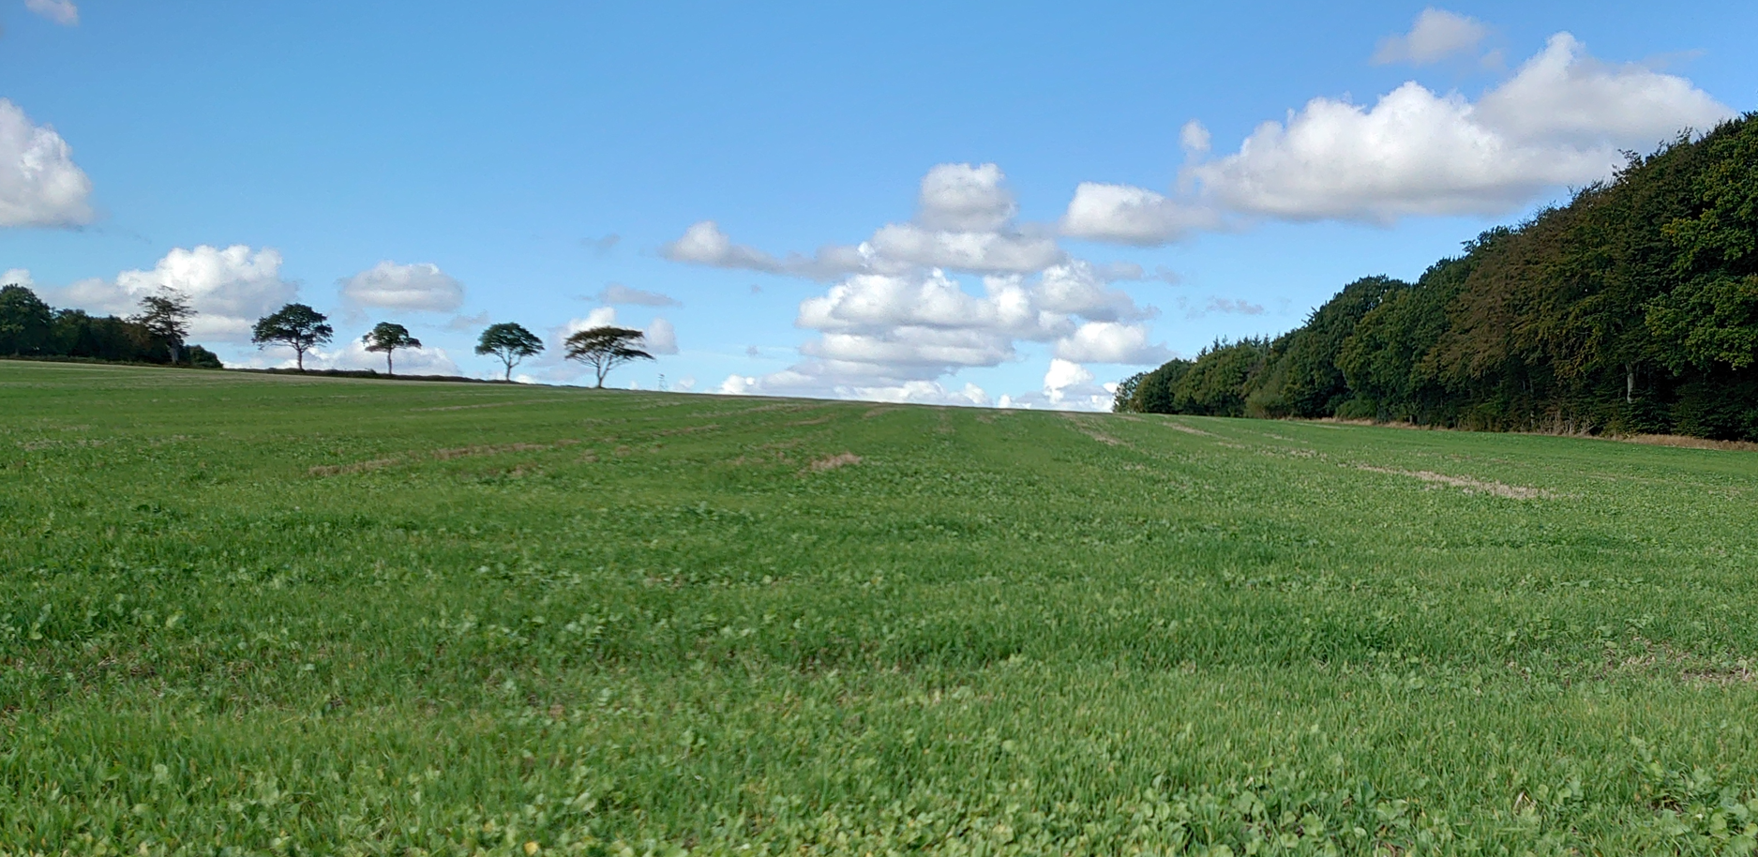
Kommuneplanen
Modsætningen mellem naturområde og vindmølleområde udtrykkes tydeligt i den nyligt vedtagne Kommuneplan-nov. 2021-2033
”Der må ikke i friluftsområderne planlægges på en sådan måde, at friluftsområdernes rekreative og oplevelsesmæssige værdier forringes.
Særligt vigtigt er det at sikre udsigter mod forstyrrende visuelle elementer, samt at sikre områdernes naturlige stilhed mod øget støj og uro.” Kommuneplanen 2021-2033
Udsigten mellem Vester Skov tv. og Ammitsbøl Skov th op mod mølleområdet
”Når et område er udlagt til et bestemt formål i kommuneplanen, må man derfor som beboer eller grundejer forvente, at udviklingen vil gå i den retning”.
Kommunalplanen 2021-2033
kkk

Slide 13
Kommuneplanen
OG VINDMØLLER UDPEGES HER SOM EN DIREKTE FORSTYRRENDE MODSÆTNING TIL NATUREN
”Særlig væsentligt for det almene friluftsliv, er oplevelsen af naturlig ro samt udsyn over åbent vand eller landskab. Her stimuleres ens sanseindtryk på en anden måde, end den normale hverdag tilbyder. Udsigter er særligt sårbare over for forstyrrende elementer såsom tekniske anlæg, skærmende beplantninger eller elementer med stærkt lys, genskin eller hurtige bevægelser fra eksempelvis vindmøller …” (Kommuneplanen)
Tv. Skovgård med Vester Skov og th Ammitsbøl Skov
”Når et område er udlagt til et bestemt formål i kommuneplanen, må man derfor som beboer eller grundejer forvente, at udviklingen vil gå i den retning”.
Kommunalplanen 2021-2033

Slide 14
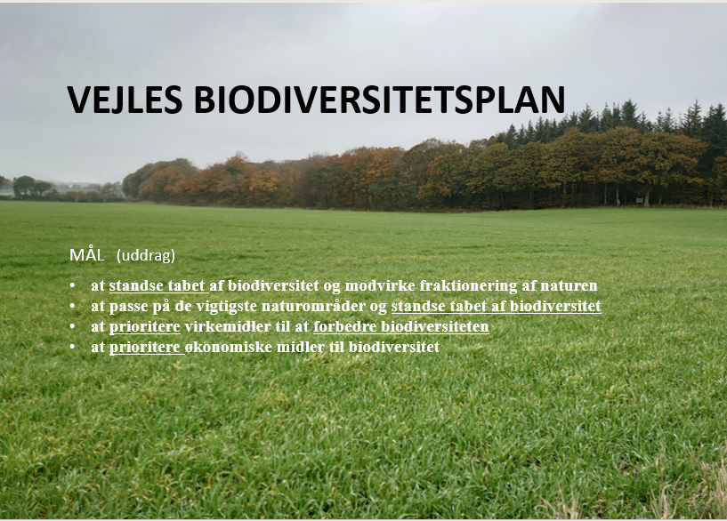
DEN DANSKE NATUR MANGLER BIODIVERSITET
udtaler professor Signe Normand, Biodiversitetsrådet, 29-11-22
Vejle Kommuneplan 2021-2033: Mange naturområder er også truet af nye infrastrukturanlæg, byudvikling m.m. Der er derfor behov for både en beskyttende indsats i forhold til det, der endnu er tilbage, og en naturudviklende indsats for at genskabe naturområder.
”Produktion og forurening skader hvert år vores natur for 250 milliarder”.
27-1-2023 Tidl. overvismand, professor P. Birk, Københavns Universitet, beregnet i ”Grønt BNP”

Slide 15
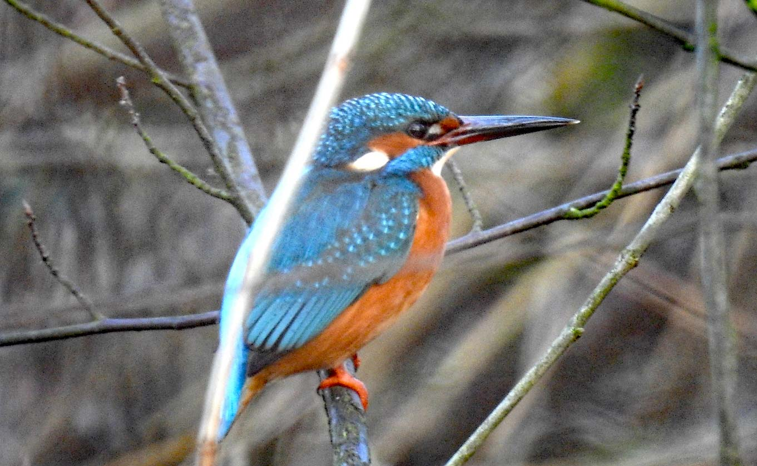
Biodiversitet
En række fuglearter, som er i stor tilbagegang i Danmark (50-100% iflg. DOF Data), findes stadig i området omkring Ammitsbøl Skov
Kilde DOF [Dansk Ornitologisk forening]: ”Atlas III” og Observationer 1992-2022) .
”TABET SKAL STANDSES… BIODIVERSITETEN FORBEDRES … PRIORITERES”
ER VEJLES UDTRYKKELIGE MÅL:
at standse tabet af biodiversitet
at passe på de vigtigste naturområder og standse tabet af biodiversitet
at prioritere virkemidler til at forbedre biodiversiteten
at prioritere økonomiske midler til biodiversitet
Grønsisken, grønspætte, isfugl (strengt beskyttet i EU), jernspurv, lille gråsisk, nattergal, sjagger, stor flagspætte, stær.
Sanglærke og gulspurv er forsvundet fra området. (Kilder: DOF: ”Atlas III” og ”Observationer 1992-2022”)

Slide 16
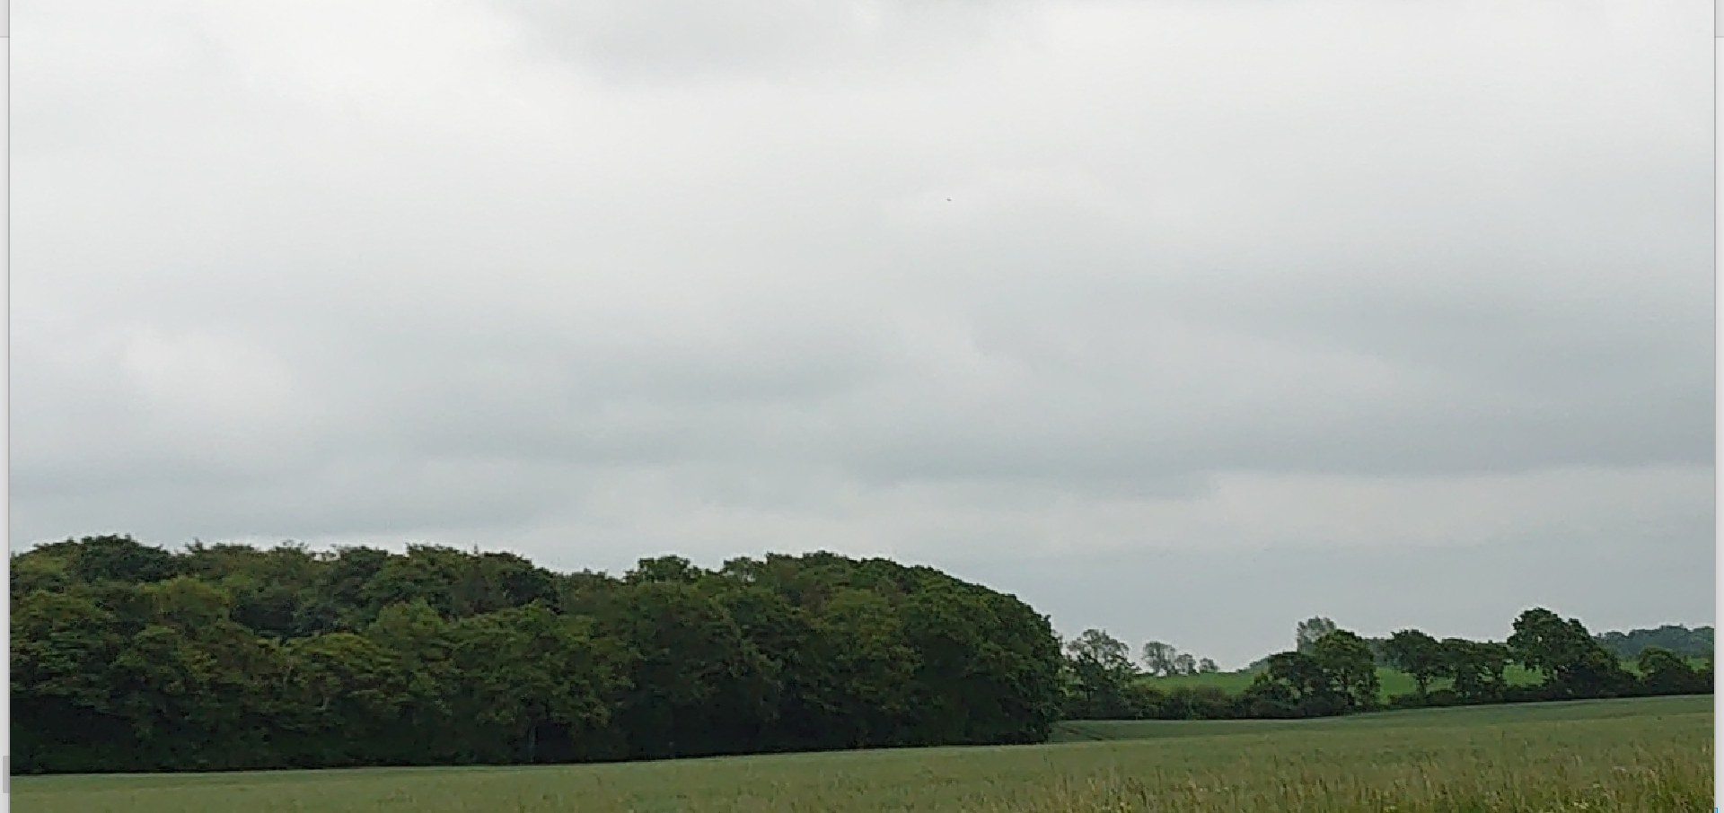
Biodiversitet
I Ammitsbøl Skov / Vester Skov yngler pt:
8 par musvåger
1 par spurvehøge (er i tilbagegang*)
1 par hvepsevåger (i tilbagegang og strengt beskyttet i EU*)
1 par duehøge (lige så sjælden som glenten.)
(i stor tilbagegang*)
Geoff Preston, Dansk Ornitologisk Forening. Efteråret 2022
* *FUGLEATLAS, De danske ynglefugles udbredelse, 2014-2017 ved Vikstrøm, Thomas og Moshøj, Charlotte M. mfl., DOF (Dansk Ornitologisk Forening)
Jan. 2023. Seniorrådgiver Ole R. Therkildsen, Århus Universitet sagde på Green-Power-Denmark -konference: (interesseorganisation for grøn energi):
”Der er risiko for, at rovfugle forlader habitatet i forbindelse med vindmøller” Jan 23
VINDMØLLER FORRINGER BIODIVERSITETEN!

Slide 17
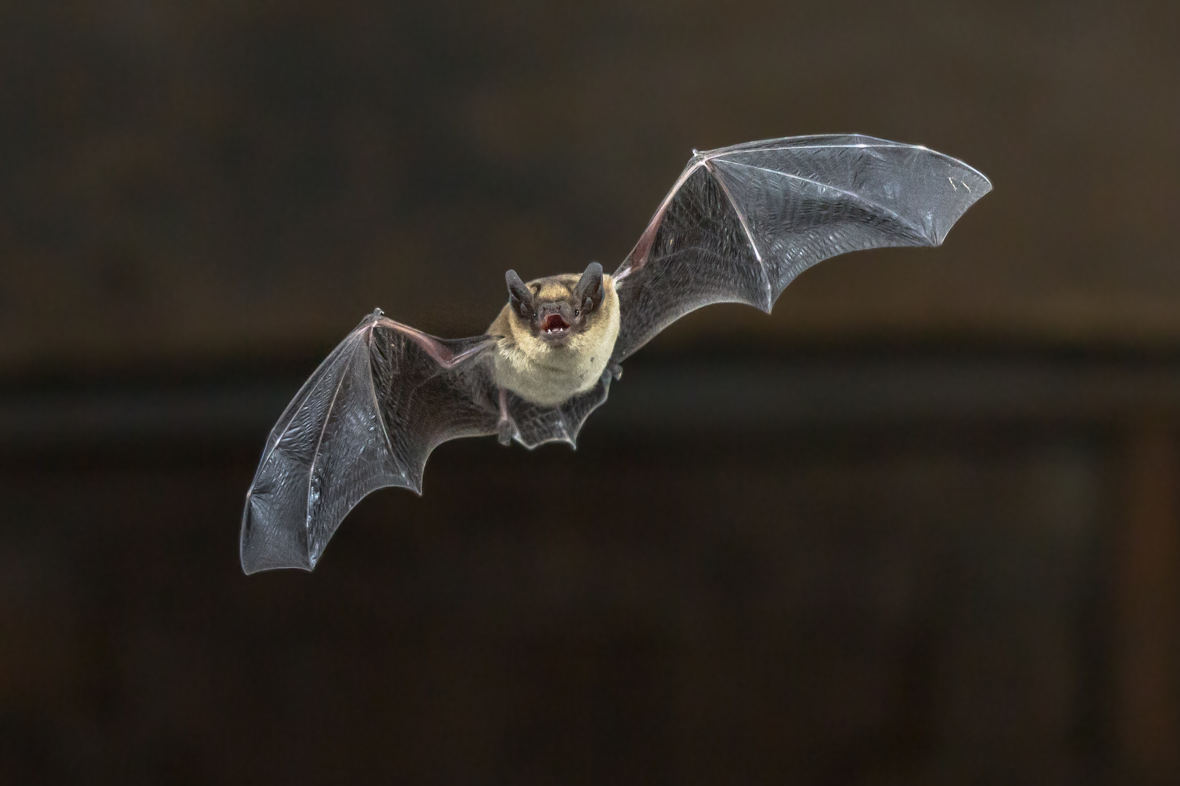
ALLE FLAGERMUS ER TOTAL-FREDEDE iflg. EU-DIREKTIV
Biodiversitet
Flagermus er en Bilag IV-art,
Miljøstyrelsen.dk
8 ud af de 9 påviste arter i Vejle findes i Ammitsbøl Skov.
‘Flagermus i Vejle Kommune 2017’

Slide 18
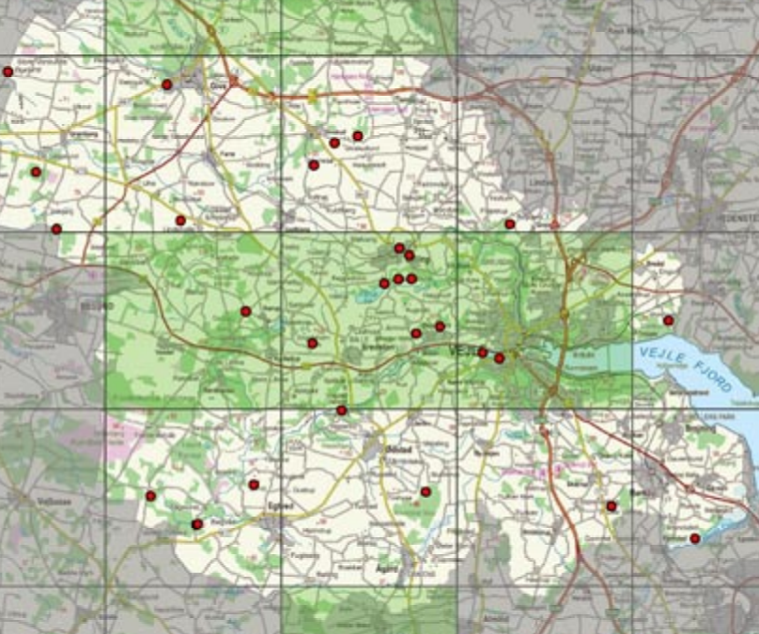
”Damflagermus er en sjælden art”
Biodiversitet
Røde prikker angiver lytteposter
Flagermus-i-Vejle-Kommune

Slide 19
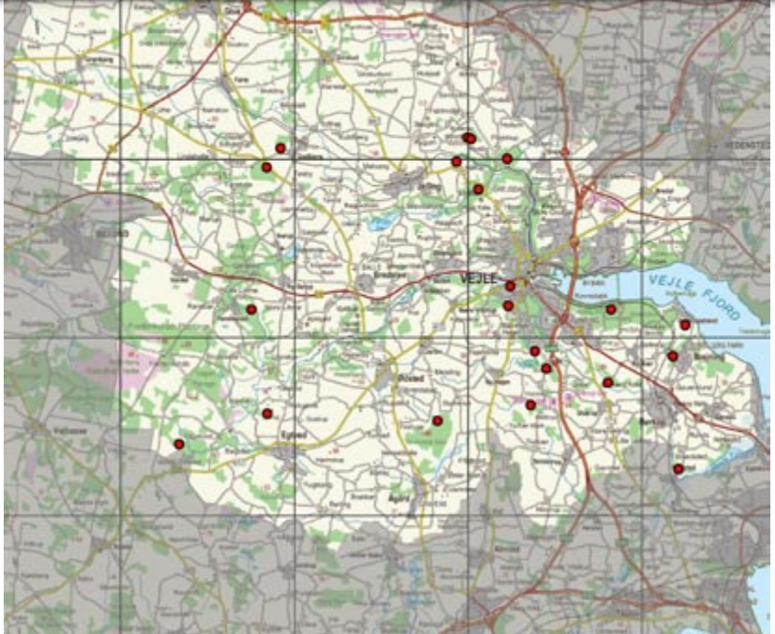
Damflagermus er en sjælden art.
”Frynseflagermus er en ret sjælden art”
Biodiversitet
Flagermus-i-Vejle-Kommune

Slide 20
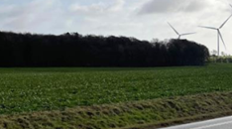
Vindmøllemasten tiltrækker insekter,
og flagermusene dræbes af møllevingerne
under jagten efter deres føde
Fra Ammitsbølvej
Og der er rigelig videnskabelig dokumentation for at der er et modsætningsforhold
mellem biodiversitet og vindmøller

Slide 21
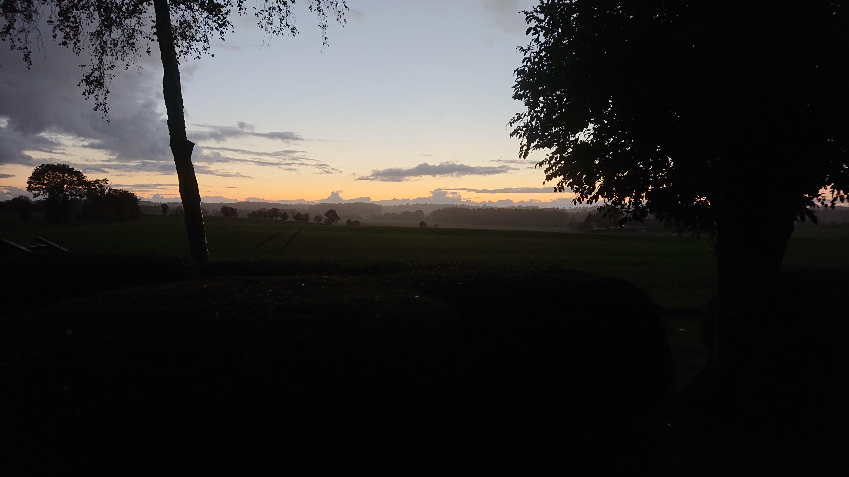
Biodiversitet
Nævnenes Hus (: der behandler planklager og miljøklager) har bedt Aarhus Universitet om faglig rådgivning vedr. flagermus
og konklusionen er: ” I områder med stor artsdiversitet eller tæthed af flagermus, … bør der …
ikke tillades infrastrukturanlæg, der øger dødeligheden for flagermus, fx vindmøller, da
driftsstop ikke forhindrer alle vindmølledrab af flagermus og risikoen for negative bestandseffekter
ikke kan udelukkes.” s. 8 i ”Beskyttelse af flagermus og miljøvurderinger”, Notat fra Nationalt Center for Miljø og Energi, (DCE) – Århus Universitet
Mange vindmølleprojekter stoppes fortsat i Nævnenes Hus på grund af hensynet til det
omkringliggende natur- og dyreliv.

Slide 22
Biodiversitet
Julie Dahl Møller
Virksomheden Julie Dahl Møller Consult med speciale i birkemus og flagermus. Projektansat vedr. flagermus på Aarhus Universitet
udtaler til Naturgruppen om en evt. vindmøllepark ved Ammitsbøl Skov:
”og placeringen af vindmøllerne virker mht. flagermus fuldstændig absurd og i strid med alle anbefalinger på området …”
”… placeringen af møllerne så tæt på skov er højst usædvanlig og risikabel;”
‘Flagermus i Vejle Kommune 2017’ : ”Viden om udbredelsen af flagermus i Vejle Kommune har betydning for kommunens planlægning.
Det indebærer bl.a., at kommunen skal sikre sig, at der ikke planlægges eller tillades aktiviteter,
der kan skade flagermusenes yngle- eller rasteområder”

Slide 23
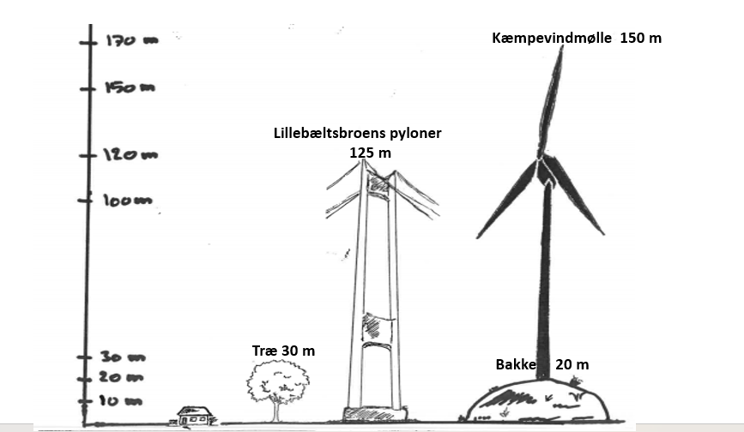
SYN
SYNET AF: Kæmpevindmøller 150 m høje
Møllerne er placeret på en bakke 20 m. over Øster Starup

Slide 24
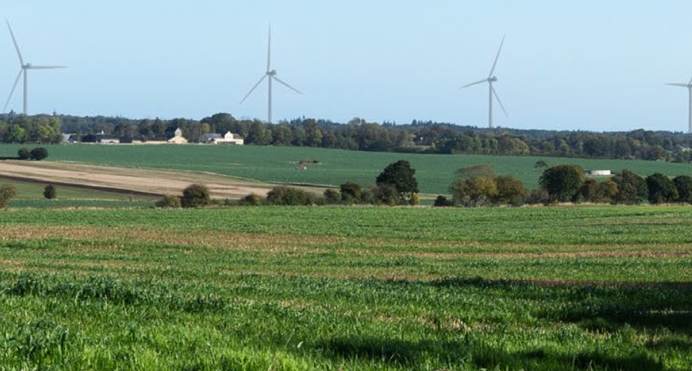

SYN
Hesselballe
Hus
Træer
Visualisering

Slide 25
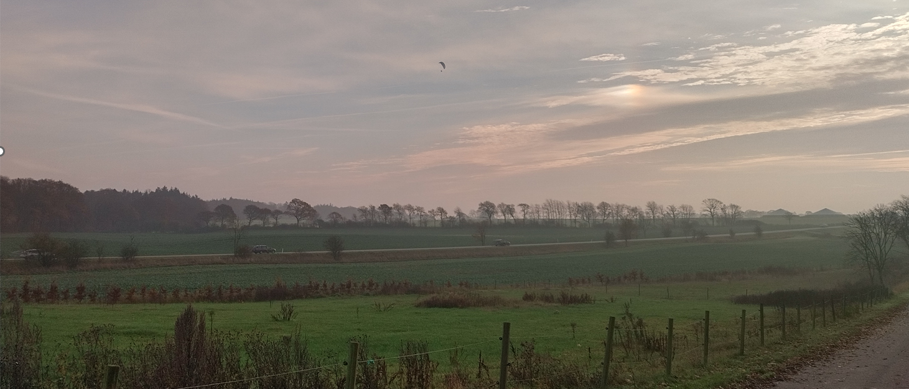
5 kæmpevindmøller ved Ammitsbølvej
SYN
Luftknallert anviser 150 meters højde
HØJDEN
Foto fra Ammitsbølvej

Slide 26
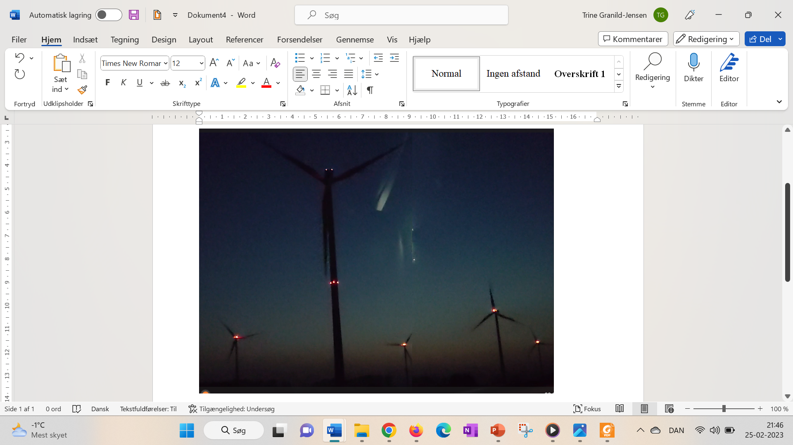
SYN
Naturens
spolerede nattehimmel
Foto fra bil på tysk motorvej

Slide 27
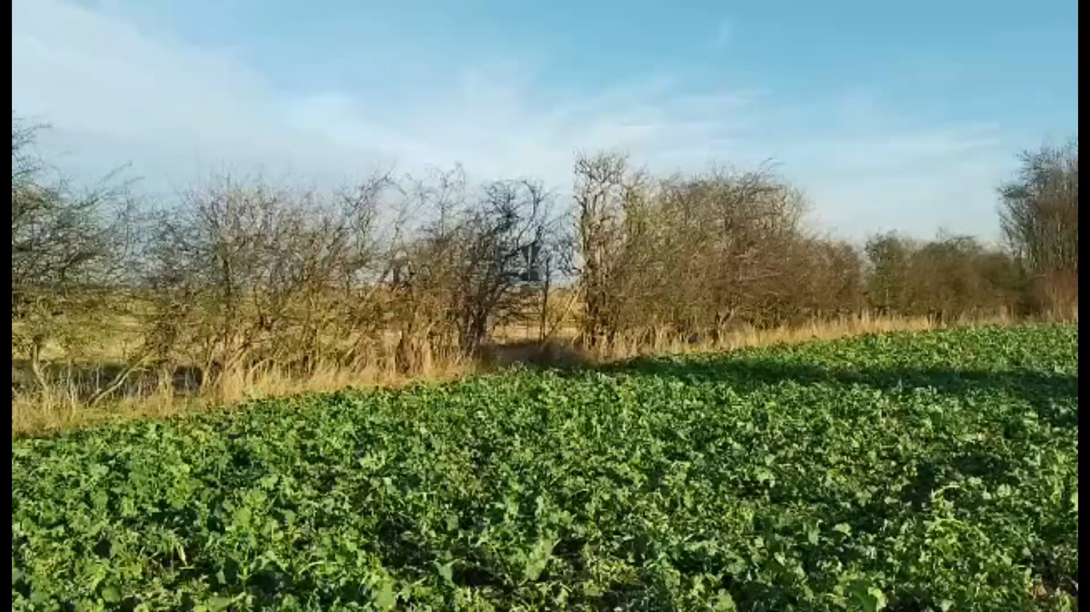
STØJ
SOLFLIMMER
SYN
og
STØJ
SYNET OG STØJEN

Slide 28
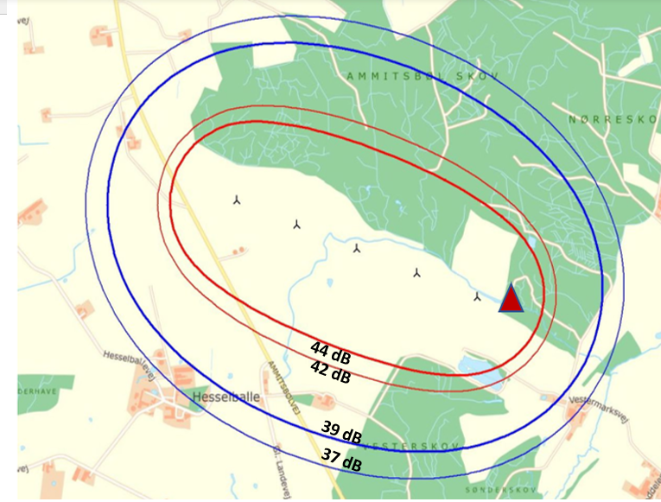
BEGRÆNSEDE KLAGEMULIGHEDER OVER STØJ
STØJ
- der kan nemlig ikke klages over støj ved andre
vindhastigheder end præcis
6 m/s og 8 m/s
STØJ OG VINDMØLLER Eurowind Energy’s beregninger
Alle støjkrav overskrides
Støjkrav max i by | Støjkrav max i åbent land | Lavfrekvent støj
Vind 6 m/s: 37dB | Vind 6 m/s: 42dB | Vind 6 m/s: 20 dB
Vind 8 m/s: 39dB | Vind 8 m/s: 44dB | Vind 8 m/s: 20 dB
Eurowind Energy
- Hvis støjgrænsen bliver overtrådt ved fx 4 m/s, så afviser kommunen en klage

Slide 29
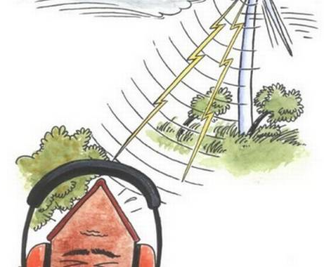
Lavfrekvent STØJ GENERER ALLE-
Forskningsresultater ved Henrik Møller og Christian Sejer Pedersen. Videnskab.dk 2011
STØJ
3.SYN OG STØJ
Lavfrekvent støj fra en stor vindmølle kan i modsætning til højfrekvent støj
rejse flere kilometer gennem luften, og den har let ved at trænge ind i huse.
Lavfrekvent støj er blevet sammenlignet med den rungen, man fornemmer i
kroppen, når en lastbil i nærheden står i tomgang.
-Store vindmøller laver mest lavfrekvent støj-
Henrik Møller og Christian Sejer Pedersen. Videnskab.dk 2011

Slide 30
STØJ
(BIAS) Landsforeningen for naboer til vindmøller Vindmøllenaboer betaler en høj pris – med mistrivsel, søvnmangel, forringet helbred og værdier. Følgende udsagn finder du i borgernes beretninger: ”Vi er tvunget til at flygte fra vores bolig, efter at vi i 2013 blev nabo til 6 store vindmøller” ”Vi er desperate, og vores liv er sat på standby.”

Slide 31
AFSTANDSREGLER OVERHOLDES IKKE
Regler og anbefalinger
Afstanden mellem møllerne skal være mindst 408 m.
Iflg. Vejle Kommunes retningslinjer for opstilling af vindmøller
330 m
300 m
Ministeriets ”Skovbyggelinje”er: 300 m. mellem skov og bebyggelse
Miljøministeriet

Slide 32
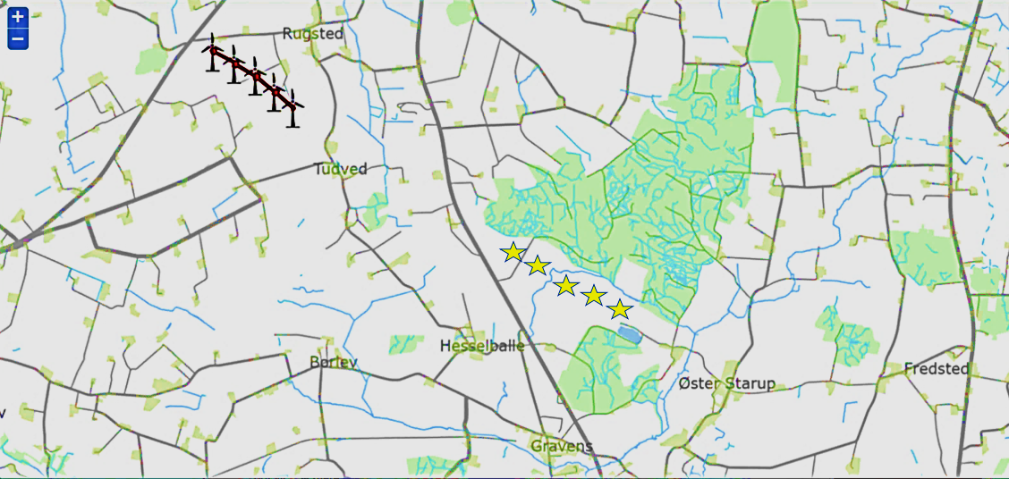
AFSTANDSREGLER OVERHOLDES IKKE
Regler og anbefalinger
: AFSTANDEN mellem mølleparker (Rugsted og Ammitsbøl) er kun
2,6 km
Staten - og Vejle kommune! - siger
4,2 km
PrtScr
Miljøministeriets retningslinjer

Slide 33
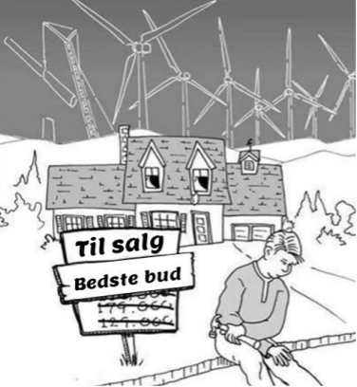
FALDENDE HUSPRISER
Faldende
huspriser

Slide 34
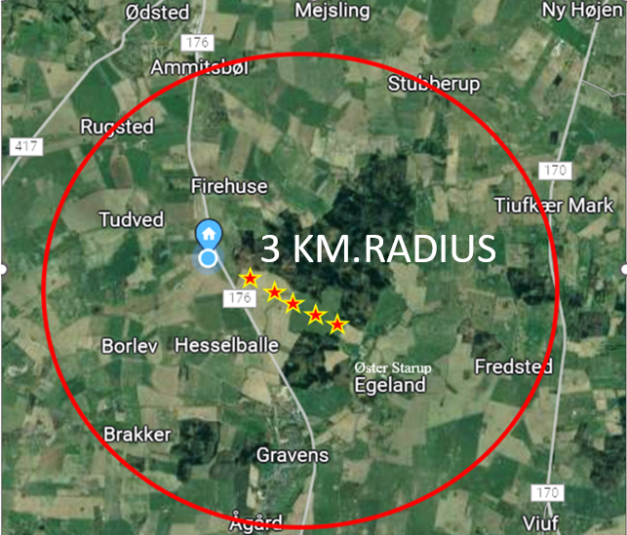
Faldende
huspriser
COWI den hidtil mest grundige undersøgelse af værditab på 70.000 ejendomme konkluderer, at vindmøller påvirker huspriserne op til 3 km væk Energistyrelsen
Vejle Kommunes naturgrunde

Slide 35
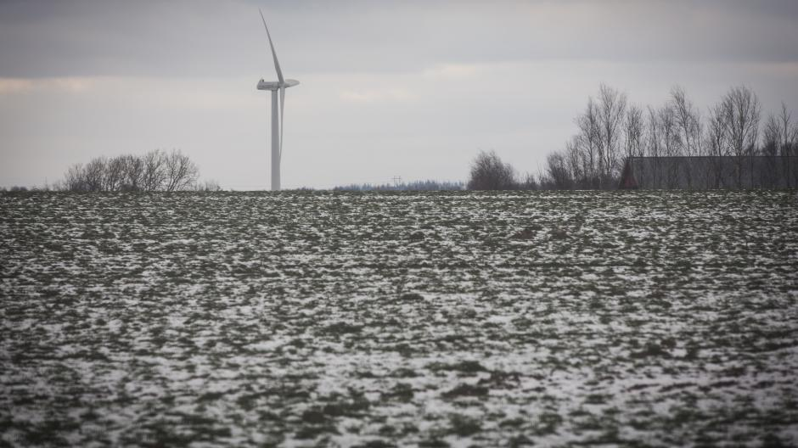
Vindmøller som nabo sænker boligprisen op mod 14 procent
Faldende
huspriser
Tre forskere fra Københavns Universitet skriver i det videnskabelige magasin Land Economics. ( 2014)
Studiet
bygger på
12.640
bolighandler i
24 områder i Danmark tæt
på vindmøller
Landbrugsavisen 17.11.14

Slide 36
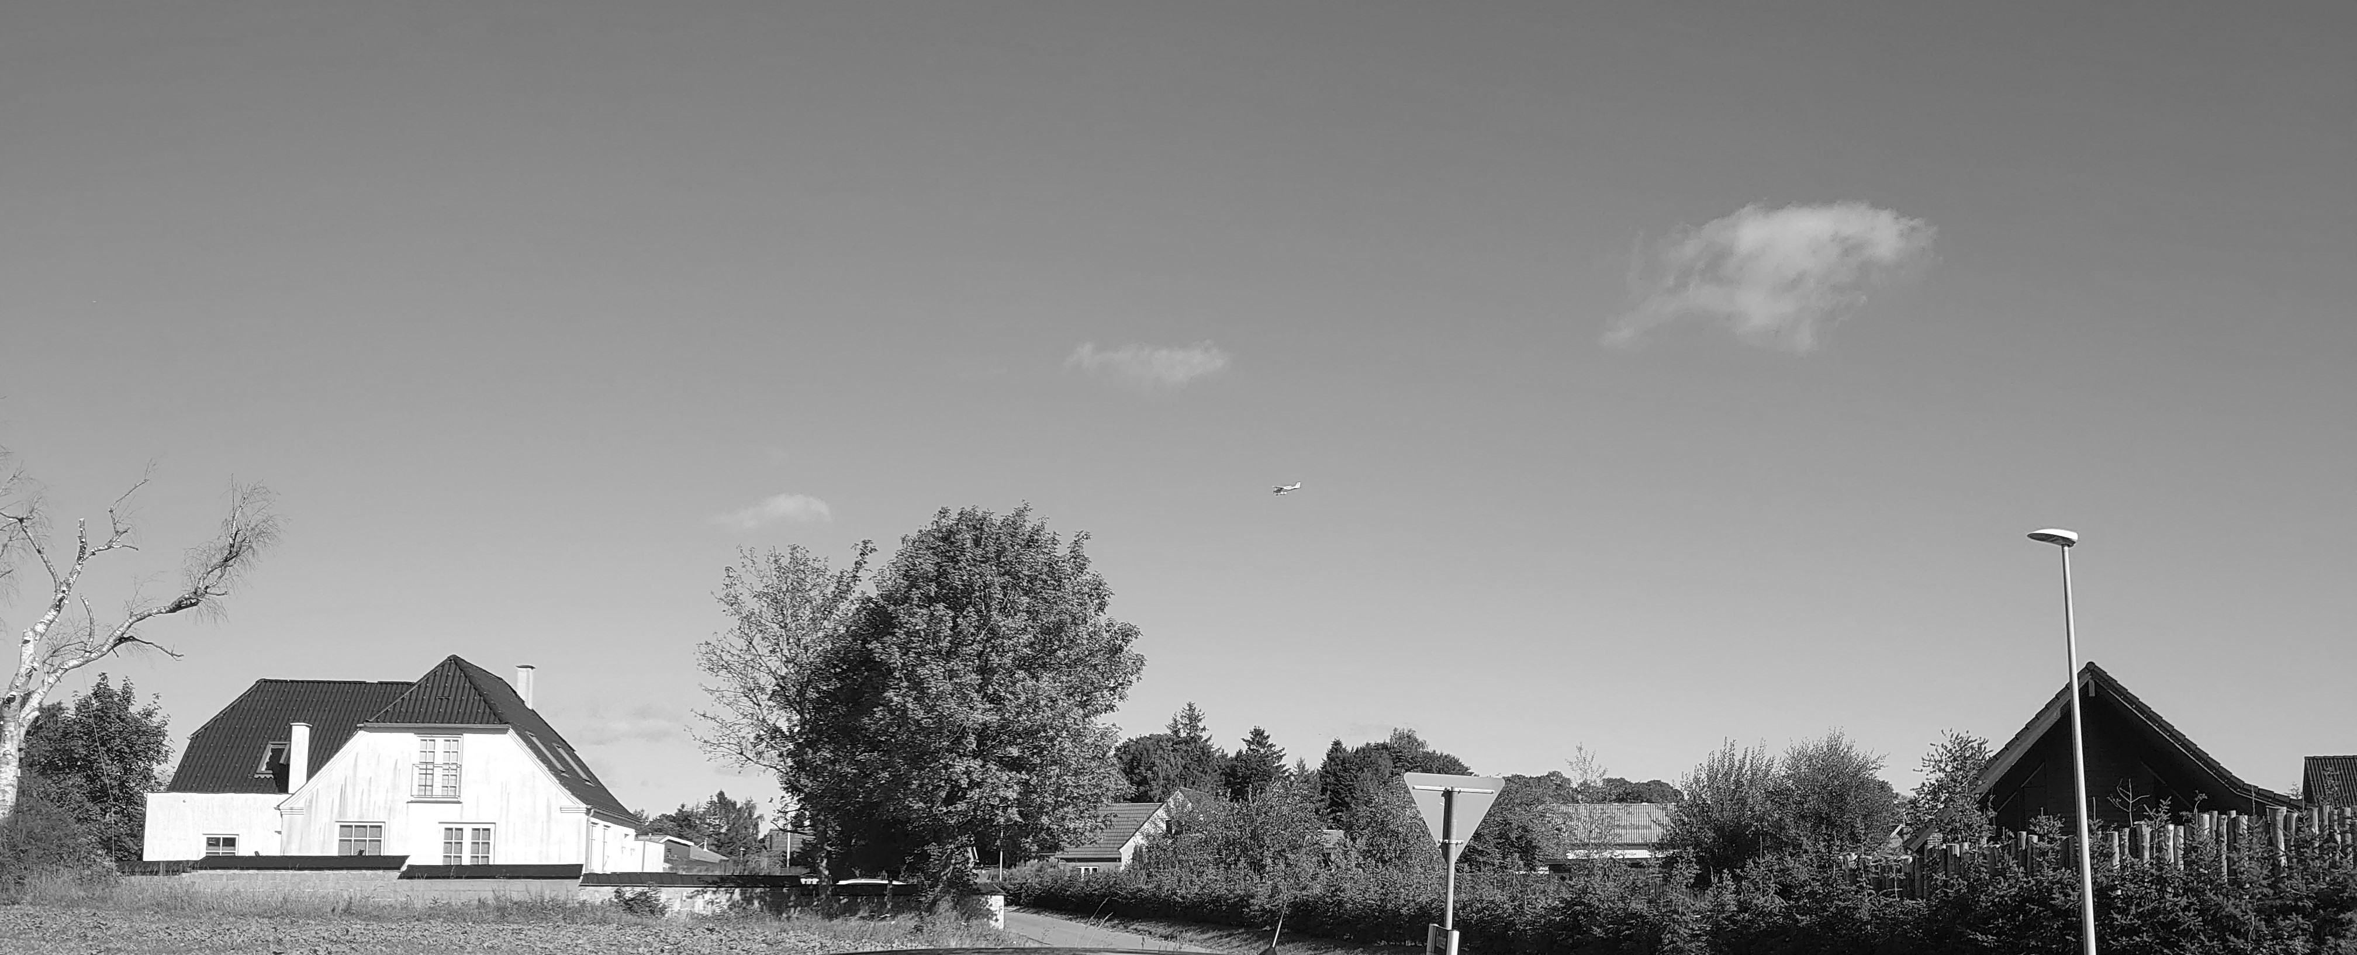
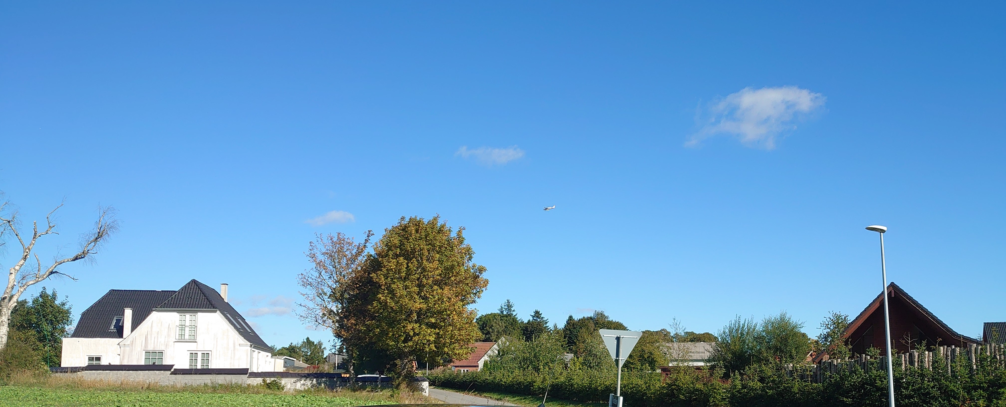
FALDENDE HUSPRISER
Faldende
huspriser
        Når modsætningen mellem vindmøller og natur vurderes af danskerne, kan det ses i tørre tal
        Det bliver mindre attraktivt at bo og bosætte sig her
        Det bliver sværere at sælge huse i området: – liggetid forøges – priser falder (Hus 15%. Skov 10-25%)
        Naturelskere flytter og en landsby som Øster Starup afvikles over en årrække (Nytilflyttere fortæller…)
        Landsbyharmoni erstattes af splid, fordi Øster Starup betaler prisen, og Ågaard kun høster Eurowinds pengegaver

Slide 37
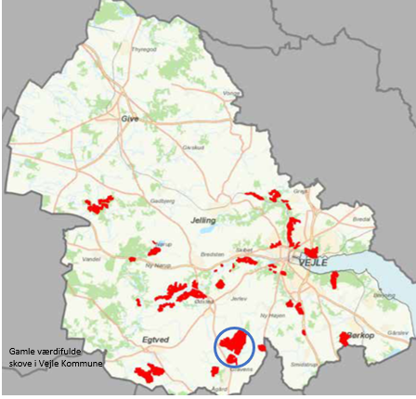
OPSAMLING
Særlig værdifuldt naturområde
Støjfølsomt fritidsområde
Et livsvigtigt område for krigs- veteraner og deres familier
EU- beskyttede fugle og flagermus
Stor biodiversitet
Vejle Kommune er bagud med naturområder og biodiversitet
2030-mål (30% over for Vejles 7,5%)
”Når et område er udlagt til et bestemt formål i må man derfor som beboer eller grundejer FORVENTE, AT UDVIKLINGEN VIL GÅ I DEN RETNING”.
”… BYRÅDET HAR PLIGT TIL AT VIRKE FOR DENS GENNEMFØRELSE”
Afvikling af området: huspriser
Massiv lokal modstand
Frygt for yderligere VE-anlæg
Splid i lokalsamfundet
Projektet overtræder regler, anbefalinger, videnskabelige råd og facts
VIND OG ENERGI
Vindforholdene er de næstedårligste i Danmark
Vejle Kommune har allerede nu opnået 90% af sit 2030-mål for grøn el

Slide 40
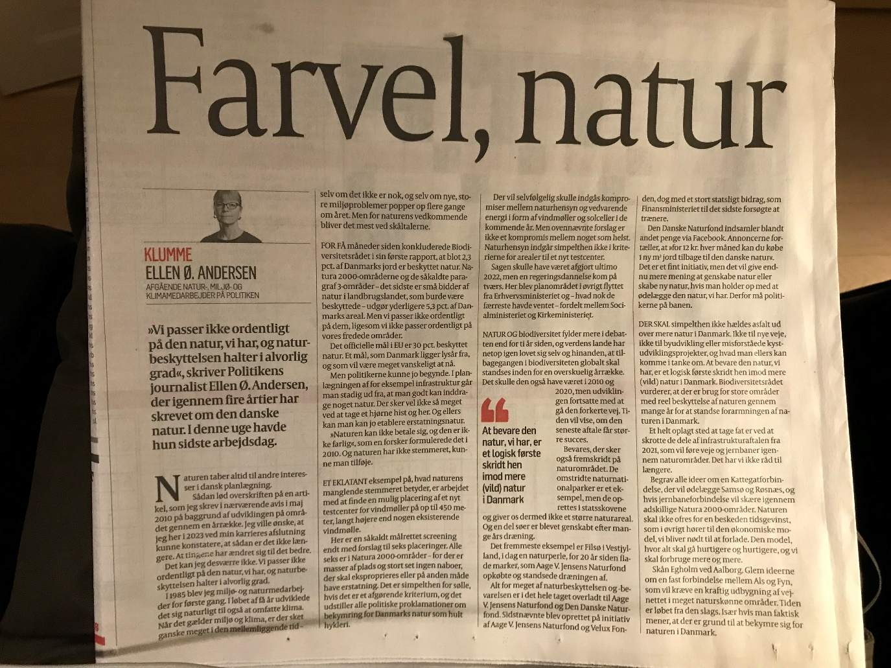
https://politiken.dk/debat/klummer/art9195381/%C2%BBDer-skal-simpelthen-ikke-h%C3%A6ldes-asfalt-ud-over-mere-natur-i-Danmark%C2%AB

